Slide 1
iOS Developer Portfolio
오정석
Swift 기반 iOS Developer
구조를 설계하고 사용자 경험을 개선하는 iOS 개발자
GitHub
Email
병역
github.com/jungseok-corine
fiverights99@gmail.com
대체복무 중 (2026.03.19 전역)
iOS Developer Portfolio
1 / 12

Slide 2
Projects
01
WAY (지금어디)
Swift · UIKit · Clean Architecture · Moya
실시간 위치 기반 모임 일정 관리 앱
02
AloneDailyQuest
Swift · UIKit
게임 시스템 기반 Todo 관리 앱
03
ClipKit
Swift · AVFoundation
AVFoundation 기반 간편 비디오 편집 앱
Architecture · Networking · Clean Architecture · Pagination · Media Handling
iOS Developer Portfolio
2 / 12

Slide 3
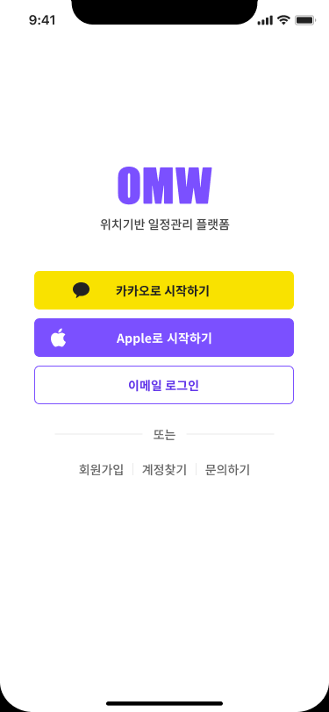
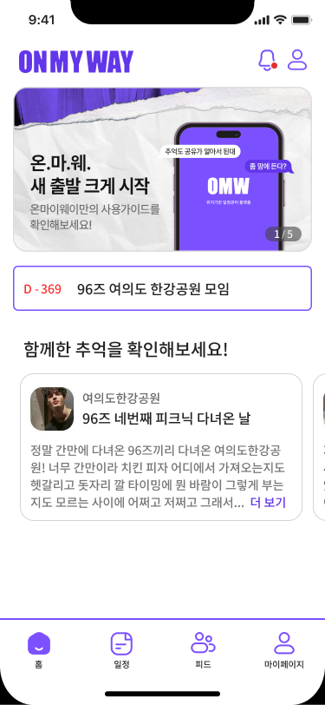
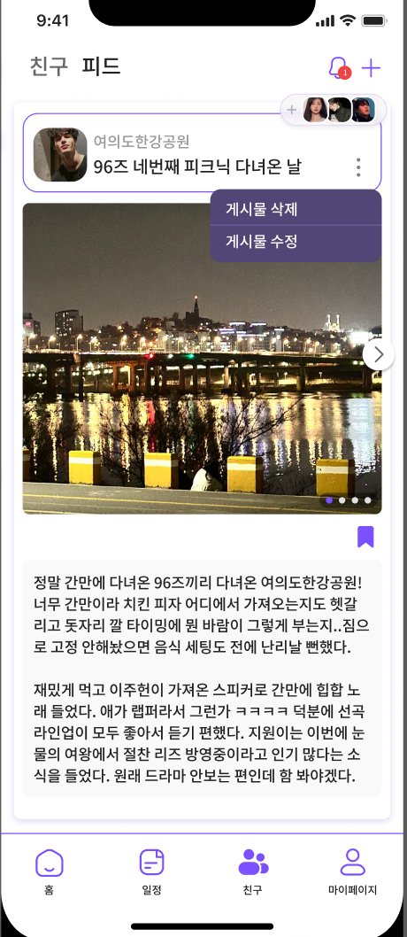
WAY | 실시간 위치 기반 모임 관리 앱
[핵심 기능]
로그인 / 회원가입 / 회원탈퇴
일정 생성 및 일정관리
피드 작성 및 이미지 업로드
메인 홈 (배너, D-Day, 피드)
마이페이지 / 위치 즐겨찾기
[개발 정보]
개발: 2024.07 ~ 2025.02 (7개월)
팀원: iOS 4인팀 / BE, AOS 별도
구조: Repository → UseCase → Service
기술: Swift, UIKit, Moya, Kingfisher
3 / 12

Slide 4
WAY – Tech Stack
Language
Networking
Swift
Moya + Alamofire
UI Framework
Image
UIKit + SnapKit (코드 기반 UI)
Kingfisher (캐싱 / 로딩)
Architecture
Auth
Clean Architecture + MVVM
KakaoSDK, Apple Sign-In, JWT
Push
Code Quality
Firebase Cloud Messaging
SwiftLint
의존성 관리: CocoaPods | 최소 지원: iOS 17.0+ | 키보드: IQKeyboardManagerSwift
iOS Developer Portfolio
4 / 12

Slide 5
WAY – Architecture Design
ViewController
설계 포인트
화면 구성 / 사용자 입력 처리
▼
✓
계층 분리
ViewModel
Presentation과 Data 독립
비즈니스 로직 / 상태 관리
▼
✓
DI 적용
UseCase
Protocol 기반 추상화
단일 기능 비즈니스 규칙
▼
✓
테스트 가능
Repository (Protocol)
Mock 객체 주입 가능
데이터 소스 추상화
▼
✓
유지보수성
Service (API)
계층 간 결합도 최소화
Moya 기반 네트워크 통신
※ 모든 UseCase를 Protocol + Impl로 분리하여 테스트 가능한 구조를 확보했습니다.
iOS Developer Portfolio
5 / 12

Slide 6
WAY – Feed CRUD 구현
C
Create
일정 선택 드롭다운 + PHPicker 다중 이미지(최대 10장)
Multipart/form-data로 이미지 + JSON 동시 전송
R
Read
무한 스크롤 페이지네이션 (10개 단위)
가로 스크롤 이미지 갤러리 + 페이지 인디케이터
U
Update
Kingfisher로 기존 이미지 로딩 후 편집
이미지 추가/삭제 후 서버 동기화
D
Delete
확인 Alert 후 삭제 처리
Optimistic UI로 로컬 배열 즉시 갱신
iOS Developer Portfolio
6 / 12

Slide 7
WAY – 피드 북마크 / 보관 / 숨김
북마크
피드 숨김
기술 포인트
피드 북마크 추가/해제 토글
피드 숨김 처리 및 복원
Optimistic UI Update
상태별 아이콘 즉시 전환
작성자/비작성자 옵션 분기
reloadRows로 개별 셀 갱신
마이페이지 > 보관함 조회
FeedOptionsHandler 재사용
조건부 컨텍스트 메뉴
iOS Developer Portfolio
7 / 12

Slide 8
WAY – 로그인 / 회원가입
카카오 로그인
KakaoSDK 연동, 앱/웹 분기 처리
에러코드 KN007로 신규 회원 자동 감지
Apple 로그인
ASAuthorizationAppleIDProvider 활용
Identity Token 기반 서버 인증
이메일 로그인
JWT 토큰 기반 인증 (Access + Refresh)
AutoTokenPlugin으로 Bearer 자동 주입
회원가입 플로우
이용약관 동의
→
이메일 인증
(5분 타이머)
→
정보 입력
(정규식 검증)
→
가입 완료
iOS Developer Portfolio
8 / 12

Slide 9
WAY – 메인 홈 화면
배너 섹션
BannerViewController를 활용한
이미지 캐러셀/슬라이더
D-Day 카운터
DDayViewController로
다가오는 일정의 D-Day 표시
메인 피드
HomeFeedViewModel으로 최신 피드 9개 표시
'더 보기' 셀로 전체 목록 연결
바텀 시트
FloatingPanel 프레임워크 활용
오늘 일정 유무에 따라 동적 표시
iOS Developer Portfolio
9 / 12

Slide 10
WAY – 마이페이지 / 회원탈퇴
마이페이지
회원탈퇴 (4단계 플로우)
프로필 이미지 변경 (PHPicker + Multipart 업로드)
사용자 정보(이름, 이메일) 표시
내 정보 관리
위치 즐겨찾기
피드 보관함 / 피드 숨김
공지사항 / 문의하기
1
탈퇴 동의
약관 확인 후 동의
2
탈퇴 사유
사유 입력 (comment)
3
비밀번호 확인
본인 인증
4
탈퇴 완료
UserDefaults 전체 초기화
로그인 타입(일반/카카오/Apple)에 따른 분기 처리
iOS Developer Portfolio
10 / 12

Slide 11
WAY – 네트워크 레이어 설계
API Enum
(Moya TargetType)
핵심 구현 사항
AutoTokenPlugin
▼
Service
(Protocol + Impl)
Moya PluginType으로 모든 요청에
Bearer Token 자동 삽입
▼
Content-Type 분기
Repository
(데이터 소스 추상화)
JSON / Multipart/form-data
엔드포인트별 자동 판별
▼
GenericResponse<T>
UseCase
(비즈니스 로직)
서버 응답을 제네릭 래퍼로 통일하여
파싱 로직 일원화
▼
APIError Enum
ViewModel → View
에러 타입 중앙 관리 + 소셜 로그인
에러 코드 기반 분기 처리
iOS Developer Portfolio
11 / 12

Slide 12
WAY – 트러블슈팅
Multipart 이미지 업로드
문제: JSON Request Body와 이미지를 동시에 전송해야 하는 상황
해결: MultipartFormDataHelper 구현 → JSON Data + JPEG Data를 Moya MultipartFormData Task로 통합
소셜 로그인 에러 핸들링
문제: 카카오/Apple 로그인 시 신규 회원 구분 필요
해결: 서버 에러 코드(KN007) 감지 → 신규 회원 자동 감지 후 소셜 회원가입 화면 전환
무한 스크롤 페이지네이션
문제: 대량 피드를 효율적으로 로드해야 하는 상황
해결: UIScrollViewDelegate offset 계산 + ViewModel page 카운터로 점진적 데이터 로딩
토큰 인증 관리
문제: 모든 API 요청에 인증 토큰을 주입하는 반복 코드 발생
해결: Moya PluginType으로 AutoTokenPlugin 구현 → 인증 로직을 미들웨어 패턴으로 추상화
iOS Developer Portfolio
12 / 12

